Slide 1
Доменная зона .BY:
тенденции и перспективы
Сергей Повалишев
директор hoster.by

Slide 2
18 лет домену.BY
5 мая 1994 года –
ICANN вводит зону .BY
Сегодня
72 000 доменов
и 33 000 новых регистраций в 2012

Slide 3
Новый технический
администратор
Сентябрь 2010 года — победа hoster.by в конкурсе на техническое администрирование национальной доменной зоны.
7 февраля 2012 года — ICANN признала hoster.by техническим администратором зоны .BY.

Slide 4
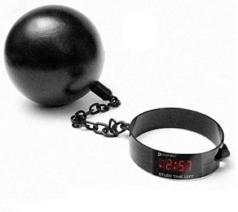
Что изменилось?
Ты кто такой?
Сервис WHOIS и возможность связаться с владельцем домена
Отмена блокировки
Больше нет 30 дневного резервирования домена
Отмена проверки заявок в ОАЦ
Проверка заявок в Оперативно-аналитическом центре
Падртымка беларускай мовы
Теперь заявки оформляются на русском, белорусском и английском языках

Slide 5
Кто регистрирует домены .BY?
58%
42%
Юридические лица и ИП
Физические лица

Slide 6
Количество новых регистраций
Среднее количество новых регистраций в 2012 году — более 2 500 доменов в месяц

Slide 7
Кто еще любит домены .BY?
(начало ноября 2012г)
Германия
1569
США
1344
Россия
1119

Slide 8
Самый длинный домен .BY
(51 символ)
YourFirstIntegratedElectronicComponentsDistributor.by

Slide 9
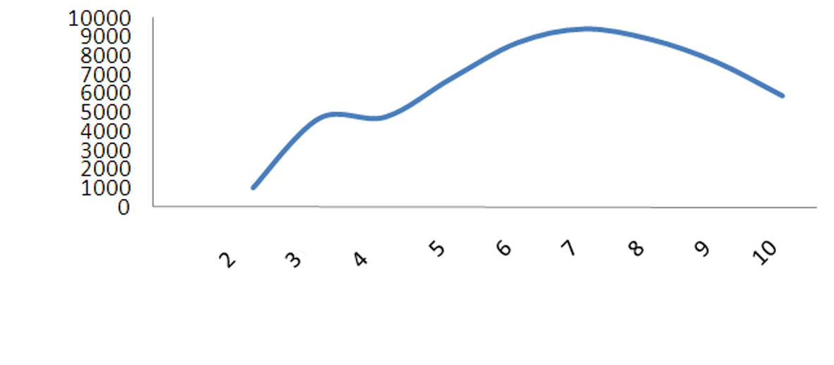
Многабукаф?
Средняя длина домена .BY — 8,7 символа
Кол-во символов

Slide 10
У кого длиннее?
.RU
9,3 символа
.BY
8,7 символа
.COM.UA
8,5 символа

Slide 11
Доменов хватит на всех!
В Беларуси 7,3 домена .BY
на 1000 населения
В РФ —25 доменных
имен .RU на 1000 жителей
В Нидерландах — 290.

Slide 12
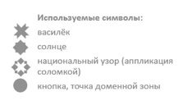
Если вдруг не заметили:)
В июле 2012 у доменной зоны .BY появился логотип

Slide 13
Домен получил форму
Юридическое
подтверждение
прав на домен
Аксессуар в
офисе

Slide 14
Благотворительный
аукцион «красивых» доменов
Октябрь – ноябрь
2012 года
Более 200 доменов
Ок. $70 000 уже
перечислено в 6 детских
домов Беларуси

Slide 15
Через аукцион продан
самый дорогой домен Байнета
CASINO.BY
чуть менее
$30 000

Slide 16
Кстати…
Домен salo.by
на аукционе выкупили
за $70
Даже отдавать жалко было….

Slide 17
Планы на будущее
100 000 зарегистрированных
доменов .BY к осени 2013 года
Введение кириллической доменной
Зоны .БЕЛ

Slide 18
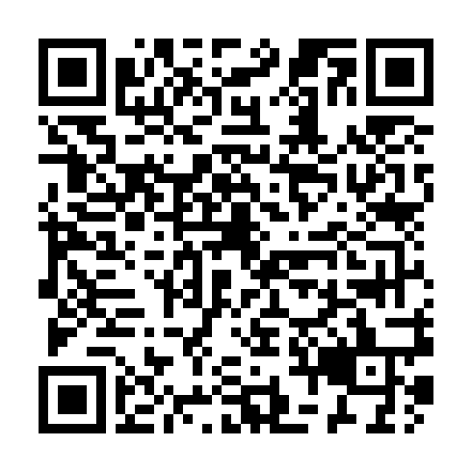
Контакты
Тел.: +375 17 239-57-02 info@hoster.by
Адрес: 220005, г. Минск,
ул. В.Хоружей, 1А, 6 этаж
Спасибо за внимание!

